Slide 1
BÀI 28:
LUYỆN TẬP CHUNG
TIẾT 2
TIẾT 2

Slide 2
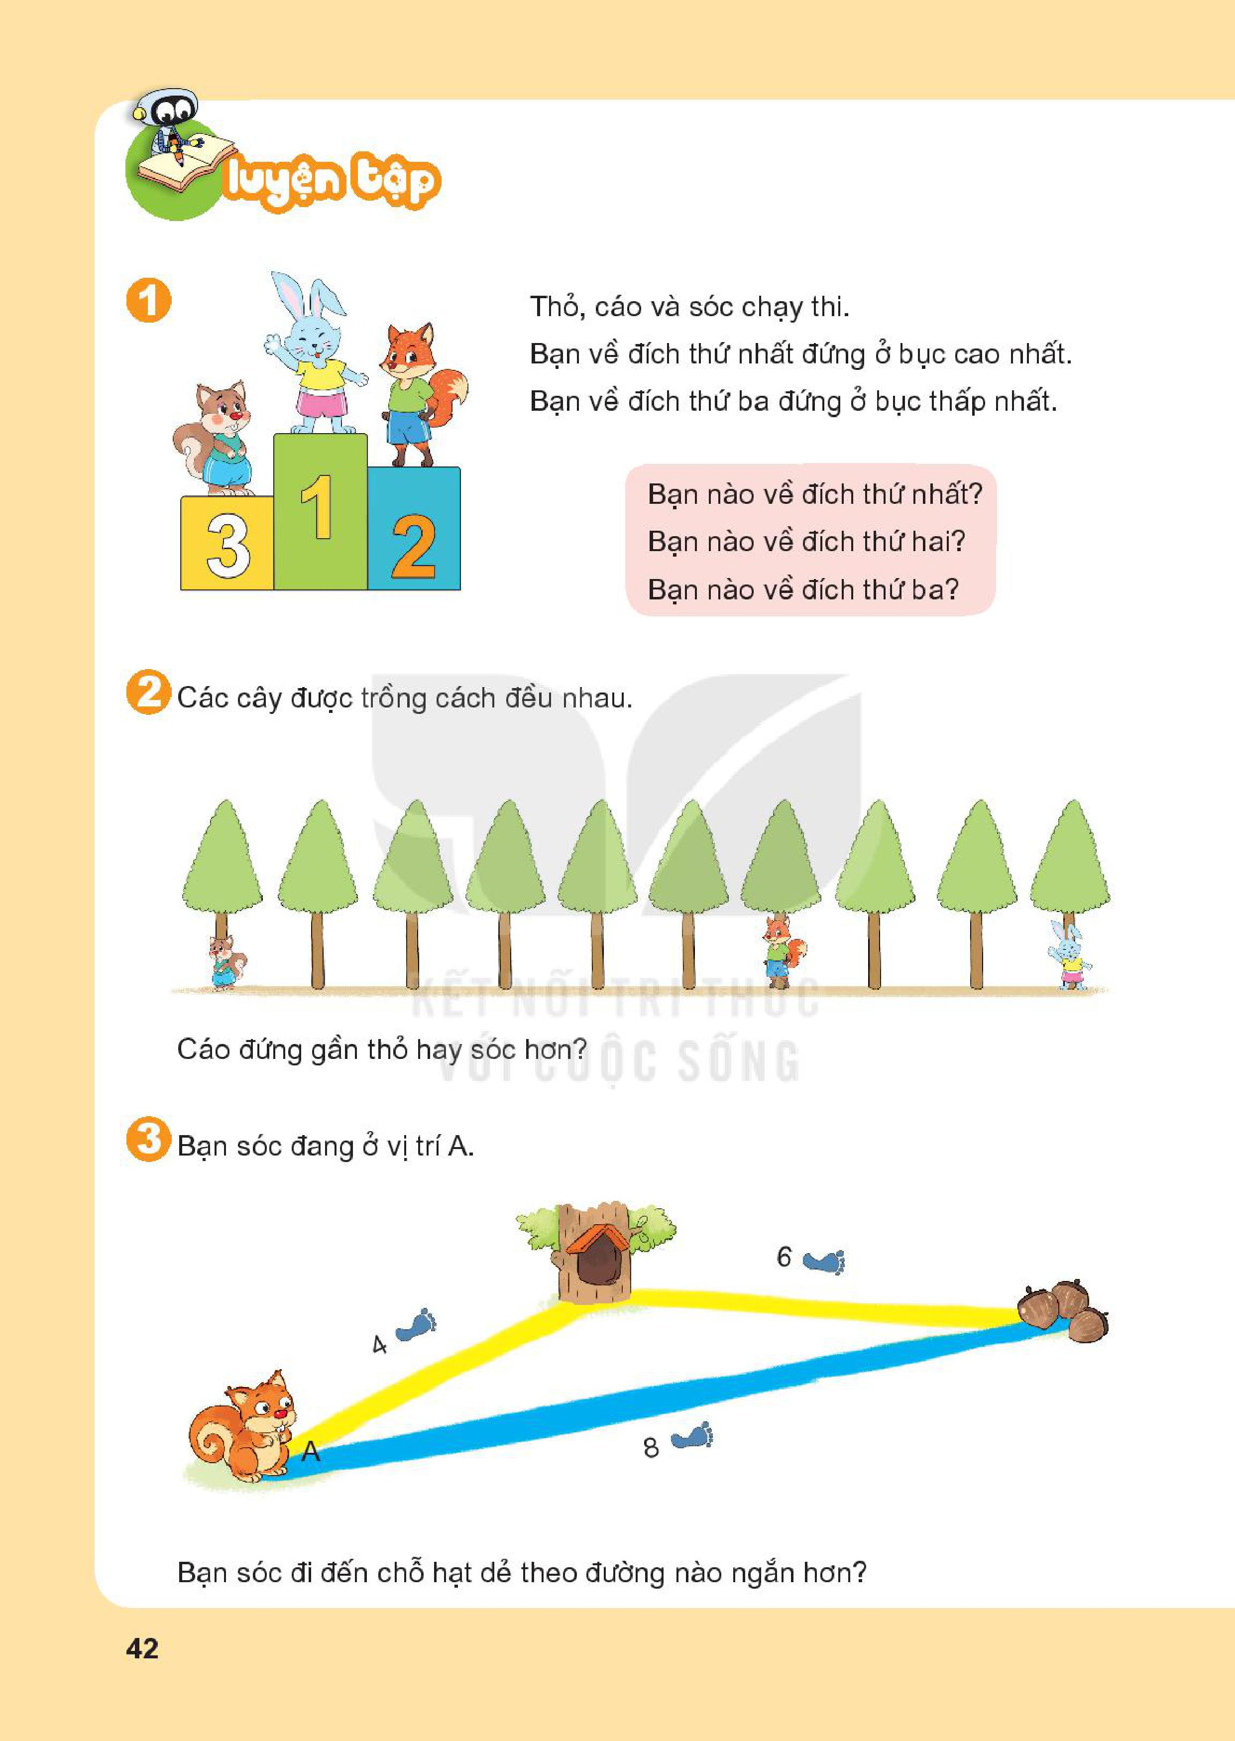
Bạn nào về đích thứ nhất?
Bạn nào về đích thứ hai?
Bạn nào về đích thứ ba?
thỏ
cáo
sóc

Slide 3
1
2
3
4
5
6
1
2
3
Cáo đứng gần thỏ hay sóc hơn?
Cáo đứng gần thỏ hơn.

Slide 4
Bạn sóc đi đến chỗ hạt dẻ theo đường nào ngắn hơn?

Slide 5
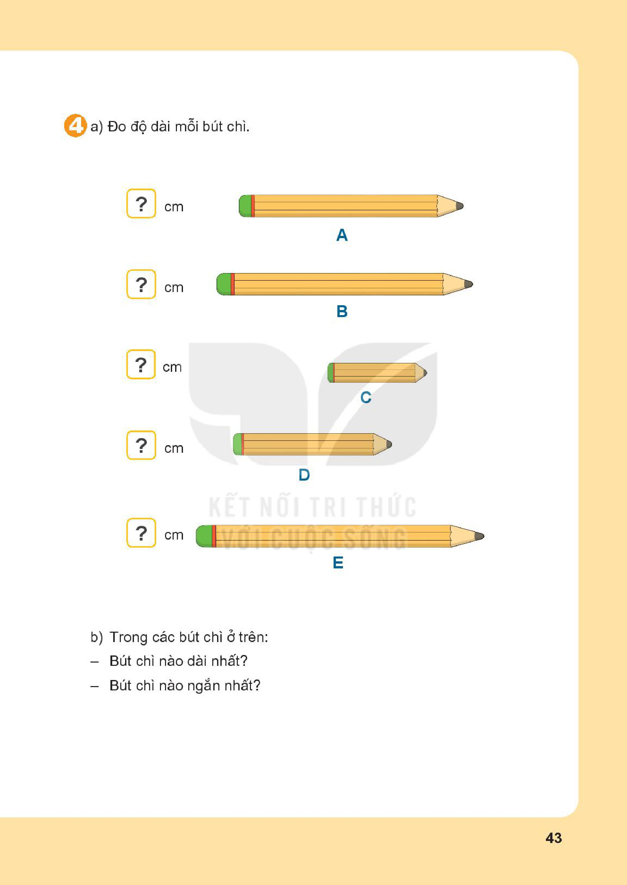
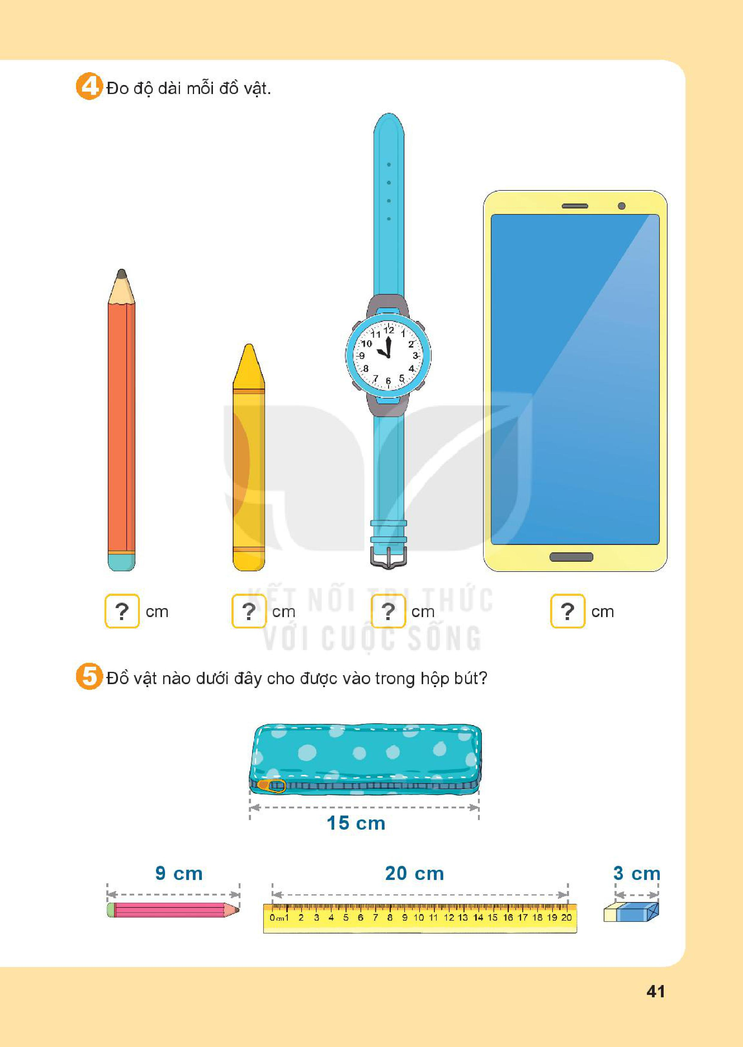
7
8
3
5
9

Slide 6
b) Trong các bút chì ở trên:
Bút chì nào dài nhất?
Bút chì nào ngắn nhất?
7
8
Bút chì B dài nhất.
3
5
Bút chì C ngắn nhất.
9

Slide 7
THANK
YOU!

